Slide 1
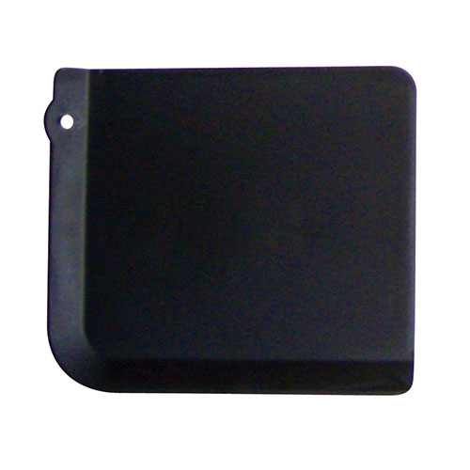
【提案書】
備長炭入り抗菌プチまな板
特徴
紙パックホルダー、封花ちゃんがあれば、一度開封した紙パックの封をしっかり閉め直せます。転倒してもこぼれることがなく、横置き収納が可能になるので冷蔵庫内の整理整頓も楽々です。
納期
納期スペース
仕様
素材：ポリプロピレン・備長炭粉末
サイズ：165×145×10mm
包装：化粧箱入り,173×150×13mm
お見積
お見積りスペース

